Slide 1

2022 Deep Learning Study OT - 3기 성과, 1월 스케줄, 서버 클라이언트 개념 -

Slide 2
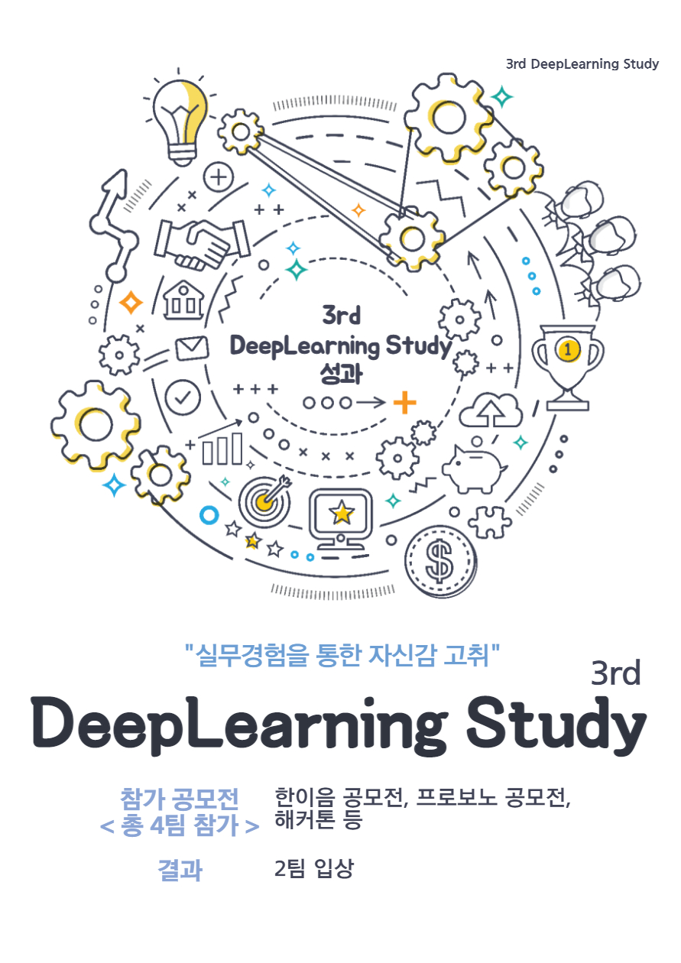

Slide 3
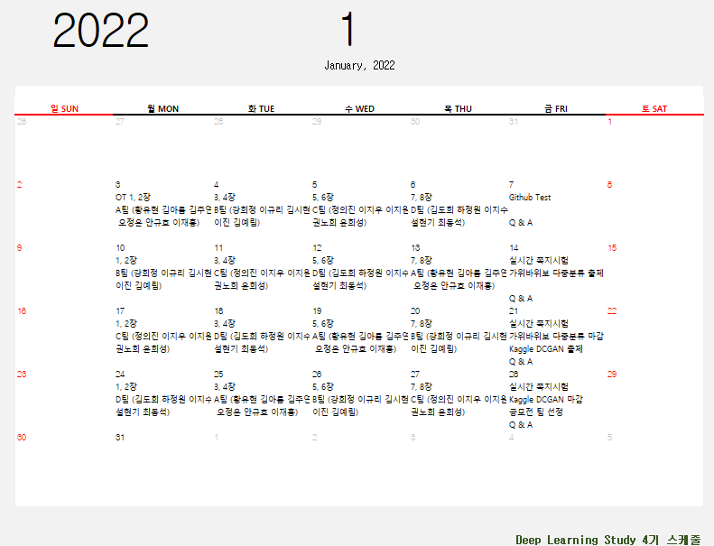

Slide 4
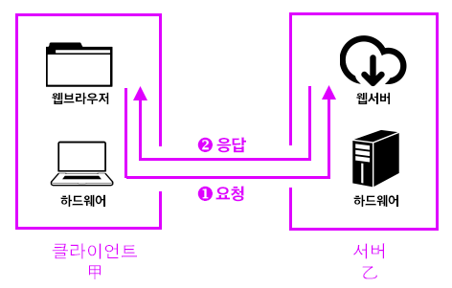

서버 클라이언트 개념
간단한 예시
식당 직원 : 서버(server)
식당 고객 : 클라이언트(client)
client : 고객(의뢰인)
serve : 제공하다
server : serve 하는 사람

Slide 5

2022 Deep Learning Study OT - Git 기초 -

Slide 6
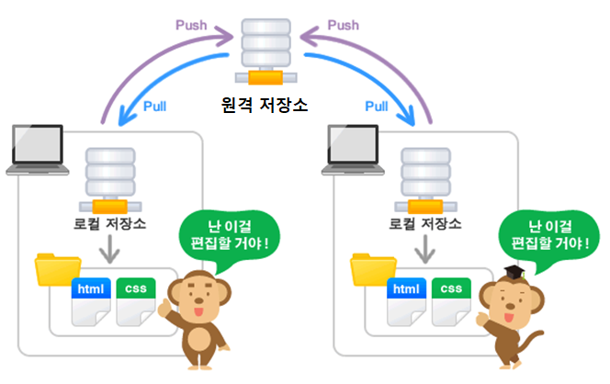
Git 사용 이유
협업 도구 – 개발자들 협업 시 필수 사용
버전 관리 – 버전관리가 용이함
개인 포트폴리오 – 잡다한 설명 필요없이 Github 링크 전송하면 됨

Slide 7
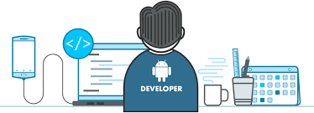
간단한 도식화 (협업 예시)
공동 프로젝트
원격으로 접근이 가능함

Slide 8
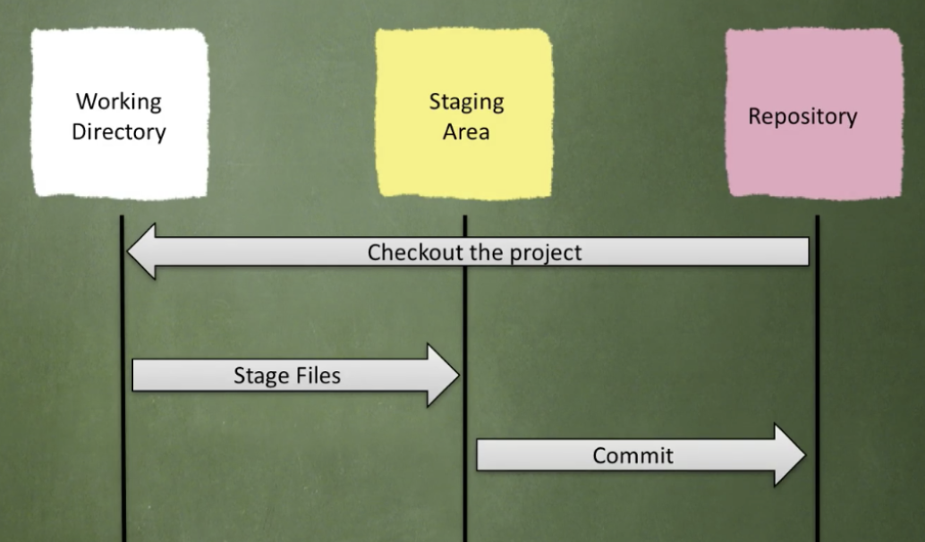
Git 동작
Working Directory
clone 하게 되면 생성되는 영역으로, 현재
작업 중인 디렉토리.
Repository
Git 저장소. 원격 저장소라고 보면 됨.
Staging Area
Working Directory 에서 파일을 생성하고 등록하면 여기에 추가됨.
로컬 저장소 같은 개념으로 보면 됨. 여기에 추가 되어도 원격 저장소에는 수정되지 않음.

Slide 9
기초 명령어
git log
저장소에 있는 commit 이력을 조회함
git status
Repository(저장소)의 상태를 보여줌
git add
Working directory 의 파일을 staging area로 옮김
git commit
staging area의 파일을 repository에 저장함
git push
로컬 저장소의 내용을 원격 저장소로 업로드함
git pull
원격 저장소의 내용을 로컬 저장소로 다운로드함

